Slide 1
Network Communication
Part 2: Native

Slide 2
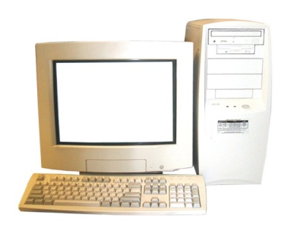
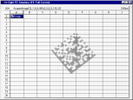


Synoptique
Déclenchement
PC
Caméras In-Sight
Automate
Synchronisation
Réseau Ethernet
Renvoi des résultats
Supervision
Notes:
Diapositive <number>
La gamme In-Sight® utilise le réseau ethernet en TCP/IP (transmission Control Protocol / Internet Protocol).
“Le protocole TCP est défini dans le but de fournir un service de transfert de données de haute fiabilité entre deux ordinateurs (NDA : appelés hôtes).” norme RFC 793.
“[…] Le rôle du protocole Internet est la transmission de blocs de données, appelés datagrammes, d'une source vers une destination, la source et la destination étant des ordinateurs hôtes identifiés par une adresse de longueur fixe.” norme RFC 791.
La fonctionnalité réseau des caméras In-Sight® offre de nombreuses possibilités :
Contrôle des caméras depuis une application client sur un PC de supervision,
Modification des paramètres de l’application depuis un automate ou un robot, demande de traitement et récupération des résultats,
Synchronisation des systèmes de vision et centralisation des résultats sur la caméra maître,
Gestion de projets automatisée,
Création de fichiers de suivi de production sur serveur FTP.

Slide 3
Tableau récapitulatif
 | Import /Export (FTP) | Client / Serveur (TCP | UDP) | Maître / Esclave | Mode Native | OPC | ModBus | EIP | PROFINET
Transfert de fichier | 
Sauvegarde d’images |  |  |  | 
Changement de projet |  |  |  |  |  |  |  | 
Gestion de références |  |  |  |  |  |  |  | 
Envoi de paramètres |  |  |  |  |  |  |  | 
Déclenchement |  |  |  |  |  |  |  | 
Renvoi de résultats |  |  |  |  |  |  |  | 
Notes:
Diapositive <number>
La communication réseau sur In-Sight® se base sur des protocoles répandus :
TCP-IP standard :
Import / Export
FTP
Client/ serveur
Telnet
OPC
SMTP
Bus de terrain :
ModBus TCP
Ethernet/ IP
PROFINET

Slide 4

Protocole Native (Telnet)
Principe
Client TCP/IP
Port 23
Réseau Ethernet
Éxecute l’ordre
Envoi d’un ordre
Notes:
Diapositive <number>
Le mode propriétaire (Native mode) permet à un système TCP / IP d’envoyer des commandes auxquelles l’In-Sight® répond automatiquement. Dans ce mode l’In-Sight® est serveur sur port 23, et il interprète automatiquement les commandes reçues. Le mode propriétaire est sécurisé : le client doit fournir le nom d’utilisateur autorisé et un mot de passe à la caméra serveur, lors de la connexion à celle-ci.
Exemples de commandes Natives :
se8 : “setevent 8”. S’utilise pour demander une prise d’image à la caméra.
Gv[column][row] : “get value”. S’utilise pour lire une donnée dans une cellule de l’In-Sight®.
Lfmon_job : “load file mon_job”. S’utilise pour demander à la caméra de changer de programme en cours.
SI[column][row][int] : “set integer“. S’utilise pour écrire une valeur entière dans une cellule de la caméra.
Une liste complète des commandes Native est disponible dans le fichier “In-Sight Explorer help.chm”.
L’In-Sight® peut également prendre l’initiative dans ce mode, à l’aide des fonctions ReadMessage( ) et WriteMessage( ) (menu Communication / Message dans l’éditeur de formule).
ReadMessage( ) : l’In-Sight® lit une chaîne de caractère que le client envoie avec la commande “sendmessage”.
WriteMessage( ) : l’In-Sight® envoie des données au client, par exemple les résultats du dernier contrôle.
L’enchainement des commandes peut se construire dans une application de supervision, permettant un dialogue complexe automatisé.

Slide 5
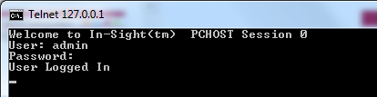
Protocole Native
Insight agit comme serveur Telnet
  Commandes spécifiques InSight
Le client est une application qui utilise des sockets TCP/IP sur port 23
  Telnet (disponible dans Windows)
      Telnet adresseIP → Exemple: telnet 192.168.32.22
Connexion
  User: admin
  Password: [Enter]
Communication
  Commandes sont chaines de caractères qui finissent par CRLF

Slide 6
Commandes Native
File & Job Commands
  Load Job: LF[Jobname]
  Save current Job: TF[Jobname]
  Read (Download) Job: RF[Jobname]
  Write (Upload) Job: WF[Jobname][Size][Data][Checksum]
  Get Job name: GF
Image commands
  Download Image (BMP): RI
  Upload Image (BMP): WI [Size][ImageBytes][Checksum]

Slide 7
Commandes Native
Execution & Online commands
  Set Online: SO1
  Set Offline: SO0
  Get Online state: GO
  Trigger Event and Wait: SW[Int]
    0-7: Soft trigger
    8: Acquisition
      (AcquireImage set to External, Manual or Network)
  Trigger Event (no wait): SE[Int]
  Reset: RT
  Send Message and Event: SM’’String’’[Int]
      Envoie un string et active un event
      String est reçu par cellule qui a ReadMessage( )
      Insight peut répondre avec WriteMessage( )

Slide 8
Commandes Native
Cell Value Commands
  Get Value: GV[Column][Row]
    Column: A-Z
    Row: 000-399
  Set Integer: SI[Column][Row][Int]
  Set Float: SF[Column][Row][Float]
  Set String: SS[Column][Row][String]
  Set Region: SR[Column][Row][Row][Space][Col][Space][High][Space][Wide][Space][Angle][Space][Curve]

Slide 9
Commandes Native
Commandes étendues
  Format
    [command1] [command2] [input parameters][terminator]
    Command1= Get, Put ou EV
    Terminator=CR (\r ou x0D)
  Get Cell Expression: Get Expr [Column][Row]
    Ex: ExtractBlobs($A$0,0,0,0,0,0,100,200,0,0,$G$3,0,-1,0,0,0,1,100,307200,0)
  Get Files names: Get Filelist
  Put Live On/Off: Put Live 1 , Put Live 0
  Put Watch on cell: Put Watch [Column][Row][0-1]
    Pour débogage. Il faut faire Put Portnum [Int]au préalable
  Put XML Output: Put XML [0-1]
    Réponses envoyées en XML

Slide 10
Autres Protocoles
Protocole OPC
  OPC = Object Linking and Embedding (OLE) for Process Control
  Echange de données avec superviseur (SCADA)
SMTP (Mail)
  WriteSMTP()
Protocole ModBus
  Insight est serveur ModBus; répond au client (automate)
  Les cellules sont associées à des registres modbus
Protocole EthernetIP
  Allen-Bradley
  ReadEIPBuffer() / WriteEIPBuffer()
Protocole ProfiNET
  Siemens
  ReadProfinetBuffer() / WriteProfinetBuffer()
  FormatInputBuffer() / FormatOutputBuffer()

Slide 11
Autres Protocoles
Protocole DataChannel
  Format recommandé d’échange de données avec GUI
    Images (channel IMG)
    données débogage (channel DAT)
      SetWatch( ) ou message Put Watch
  Insight agit comme serveur TCP/IP
    port 50000 (p.ex. telnet)

Slide 12
Exercices 1
Calibration
  Faire calibration de façon remote (telnet)
    Utiliser Calibration2013_v6event.job (dans répertoire IS12_NetworkComm\Exercices 2013)
  Avec Insight explorer, copier job dans les fichiers du capteur et le mettre online.
  Via telnet
    Ouvrir job Calibration2013_v6event.job
    Passer en live et positionner 4 jettons
    Faire la calibration (voir instructions dans «Manuel Calibration2013_v6event.pdf»)
    Sauver job
    Récupérer liste de fichiers et ouvrir un autre job
    Rouvrir Calibration2013_v6event.job
    Mode production: Placer un jeton et récupérer sa position

Slide 13
Exercice 2
Réglage du seuil
  Ecrire un job pour mesurer la taille du plus grand blob pour un seuil de binarisation donné (manuel).
  Utiliser le mode Native pour envoyer la valeur de seuil comme message
  Récupérer le seuil avec ReadMessage()
  Renvoyer la taille mesurée avec WriteMessage()

Slide 14

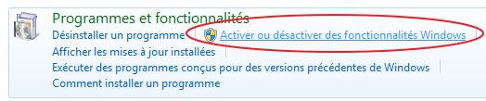
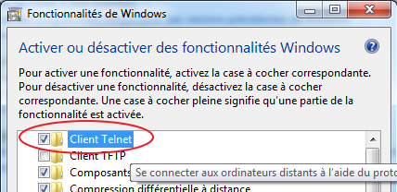
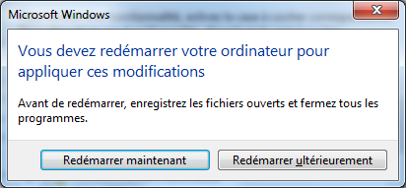
Activation Telnet sur Windows 8
Panneau de configuration→ Programmes
Programmes et fonctionnalités → Activer des fonctionalités Windows
Cocher «Client Telnet»
Redémarrer le PC

